Slide 1
Инструктаж за предприемане на превантивни мерки против опасност от заразяване с коронавирус COVID-19
Изготвил: Емануил Пунев
Отговорник “Здравословни и безопасни условия на труд“
Институт за държавата и правото при БАН

Slide 2
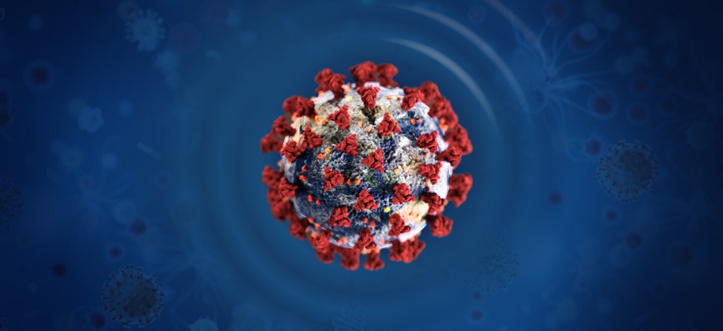
Какво представлява коронавирусът?

Slide 3
Какво представлява Коронавирусът?
1. Какво е COVID-19? Какво е SARS-CoV-2?
Новият коронавирус за 2019 г. вече е наречен тежък остър респираторен синдром коронавирус-2 (SARS-CoV-2), докато заболяването, свързано с него, се нарича COVID-19.
SARS-CoV-2, бе идентифициран в Китай в края на 2019 г. и представлява нов щам на коронавирус, който не е бил идентифициран по-рано при хора.

Slide 4
Какво представлява коронавирусът?
2. От къде идват коронавирусите?
Коронавирусите циркулират сред животните, но някои от тях влияят и на хората. След като са заразили животни, те могат да бъдат предадени на хора.
Известно е, че широк кръг животни са източник на коронавируси. Например коронавирусът предизвикващ близкоизточен респираторен синдром (MERS-CoV) произхожда от камили, а причинителят на тежкия остър респираторен синдром (ТОРС) от 2002 - 2003 г. произхожда от котки.
3. Сравним ли е този вирус със SARS или със сезонен грип?
Новият коронавирус, открит в Китай, е генетично тясно свързан с вируса на ТОРС и изглежда има сходни характеристики, въпреки че данните са ограничени.
Настоящата епидемия от COVID-19 предизвика през първия месец около 10 000 съобщени случая в Китай в огнището. Впоследствие бяха открити допълнителни случаи в Европа и други страни.
Към този момент не може да твърдим, че имаме достатъно данни, за да се каже със сигурност колко е смъртоносен COVID-19, но предварителните сведения показват, че той е по-малко фатален от коронавируса на ТОРС.
Вирусът COVID-19 и грипният вирус се предават от човек на човек и могат да причинят подобни симптоми, но от друга страна, двата вируса имат известни различия.

Slide 5
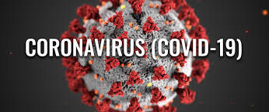
Какви са симптомите на COVID-19 ?
1. Какви са симптомите на инфекция COVID-19 ?
От това, което знаем досега, вирусът може да причини леки грипоподобни симптоми като:
• треска
• кашлица
• затруднено дишане
• болка в мускулите
• умора
По-сериозните случаи развиват тежка пневмония, синдром на остър респираторен дистрес, сепсис и септичен шок, които могат да доведат до смъртта на пациента. Хората със съществуващи хронични състояния изглежда са по-уязвими от тежките заболявания.

Slide 6
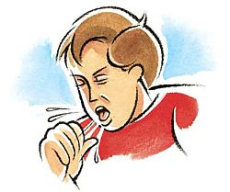
2. Някои хора са по-изложени на риск от други?
Обикновено възрастните хора и тези с основни състояния (например хипертония, сърдечни заболявания, диабет, чернодробни заболявания и респираторни заболявания) се очаква да бъдат изложени на по-голям риск от развитие на тежки симптоми.

Slide 7
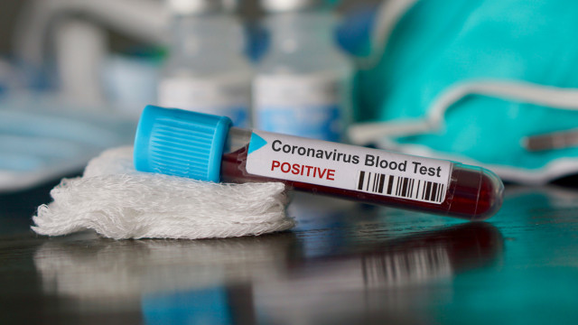
3. Има ли лечение за болестта COVID-19?
Няма специфично лечение за това заболяване, така че подходът, използван за лечение на пациенти с коронавирусни инфекции, е за лечение на клиничните симптоми (например висока температура, затруднено дишане). Поддържащата грижа (например поддържаща терапия и мониторинг - кислородна терапия, вливания на течности и прилагане на антивирусни лекарства) може да бъде много ефективна за заразените.

Slide 8
Какви са симптомите на covid-19 ?
4. Кога трябва да се тествам за COVID-19?
Ако имате:
• остра респираторна инфекция (внезапна поява на кашлица и / или възпалено гърло и / или задух),
в 14-те дни преди началото на симптомите, вие сте били:
• в близък контакт с потвърден или вероятен случай на инфекция с COVID-19 или пътуване до район, където COVID-19 се разпространява в общността,
• или сте работили или посещавали здравно заведение, където се лекували пациенти с инфекции на COVID-19, трябва да се свържете с вашия лекар по телефона за съвет.
Близък контакт би бил човек, който живее в същото домакинство и е бил диагностициран с COVID-19; човек, който е имал контакт лице в лице, или е останал в затворена среда със случай на COVID-19, или здравен работник, или друго лице, предоставящо пряка грижа за случай на COVID-19, или лабораторни работници, които обработват образци SARS-CoV-2.

Slide 9
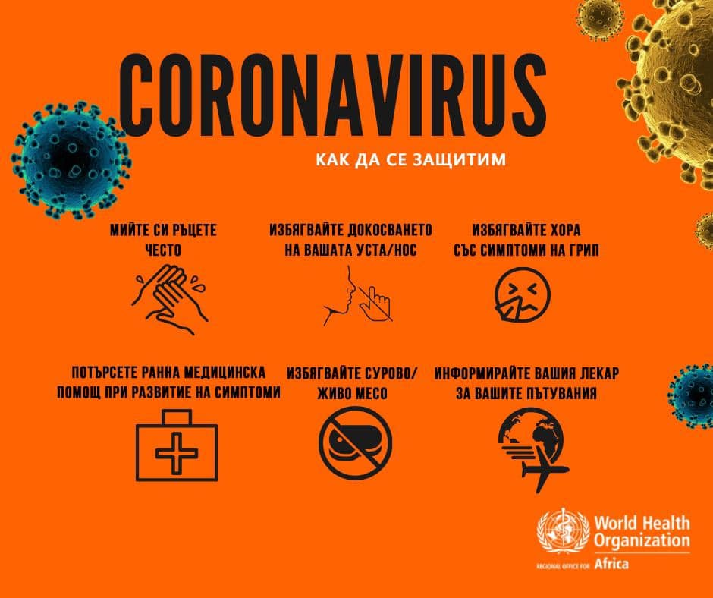
Как да се предпразим от заразяване?

Slide 10
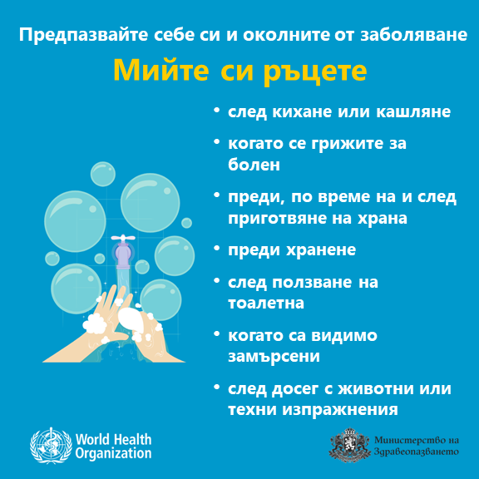

Slide 11
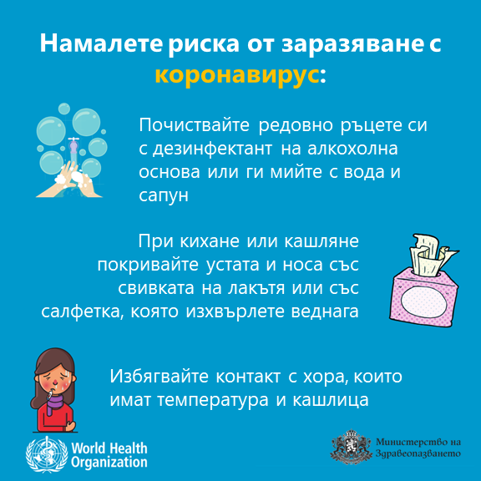

Slide 12
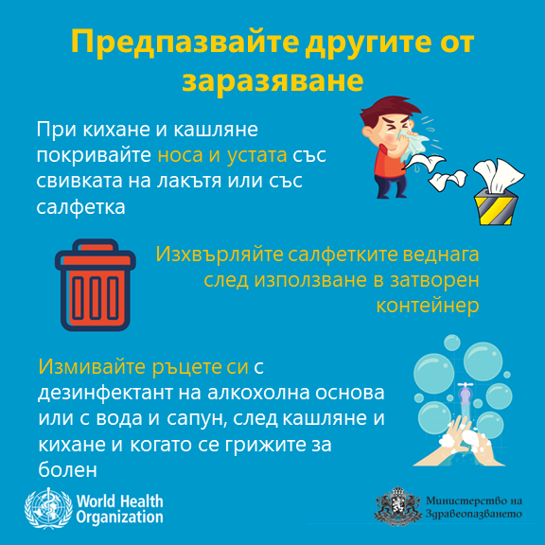

Slide 13
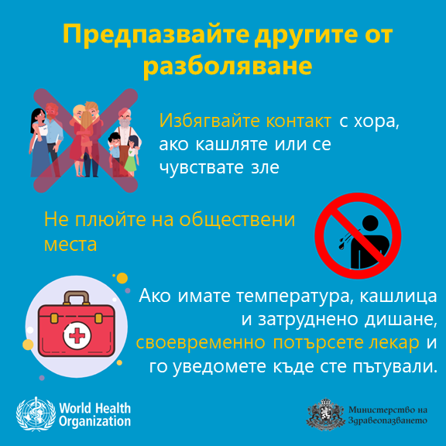

Slide 14
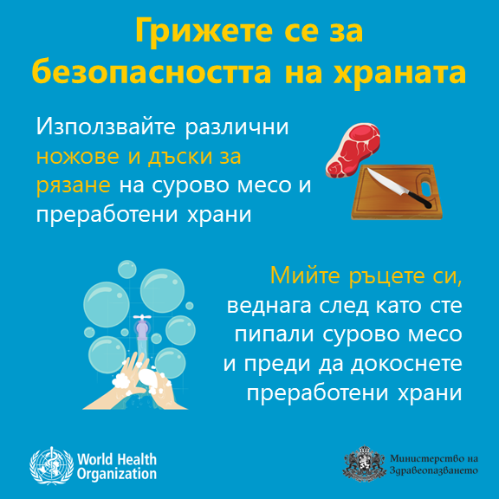

Slide 15


Slide 16


Slide 17


Slide 18
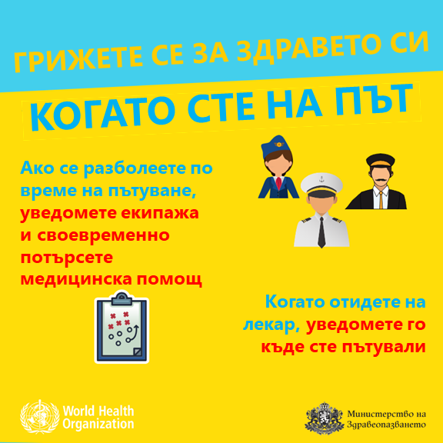

Slide 19
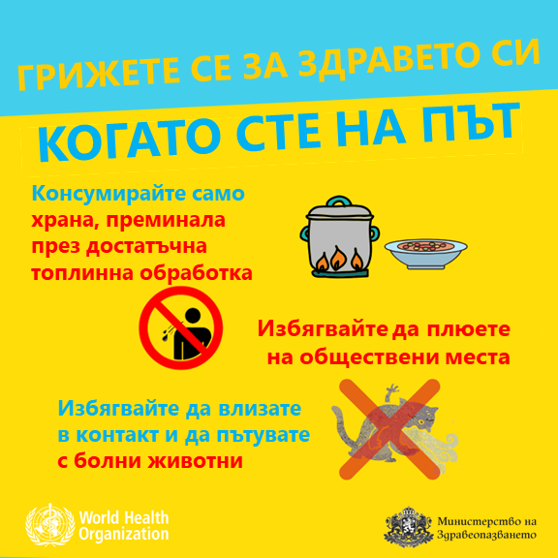

Slide 20
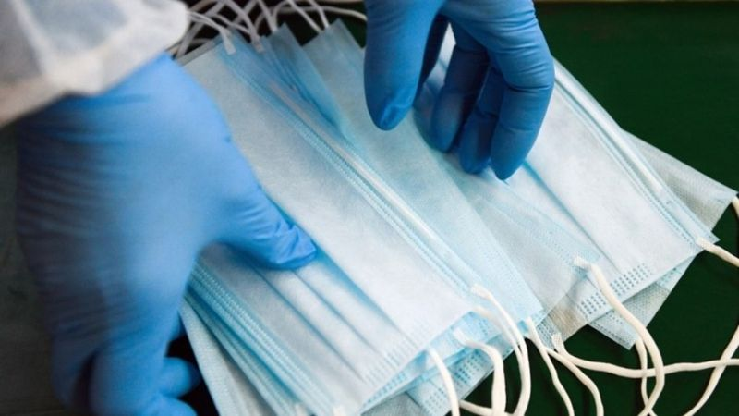
Превантивни мерки на работното място

Slide 21

Превантивни мерки на работното място
Погрижете се работното място да е чисто и хигиенично:
Повърхностите (бюра и маси) и предметите (телефони, клавиатури, мишки и др.) трябва да бъдат редовно избърсвани с дезинфектант на всеки 2 часа.
Защо? Заразяването на повърхности, докосвани от служители, е един от основните пътища на разпространение на заразата от COVID-19.

Slide 22
Превантивни мерки на работното място
Служителите, сътрудниците и учените да си мият ръцете редовно и добре с топла вода и сапун.
Да се използват поставените в ИДП диспенсъри с дезинфектант за ръце на ет.3 пред канцеларията и на партера до асансьора, които са на разположение на всички учени и служители.
Да се използват напоените с дезинфектант изтривалки на входа на ИДП и пред канцеларията на ет.3.
На служителите, сътрудниците и учените е осигурен достъп до места, където могат да измият ръцете си с топла вода и сапун.
Защо? Защото миенето убива вируса по ръцете и предотвратява разпространението на COVID-19.
Служители, сътрудници и учени при изпълнение на служебните си задължения да спазват разтояние помежду си не по-малко от 2 (два) метра.
Хигиенистът да не използва метла/прахосмукачка при почивстването на помещенията, а метящ моп, напоен с хигиенизиращи и дезинфекциращи препрати.

Slide 23
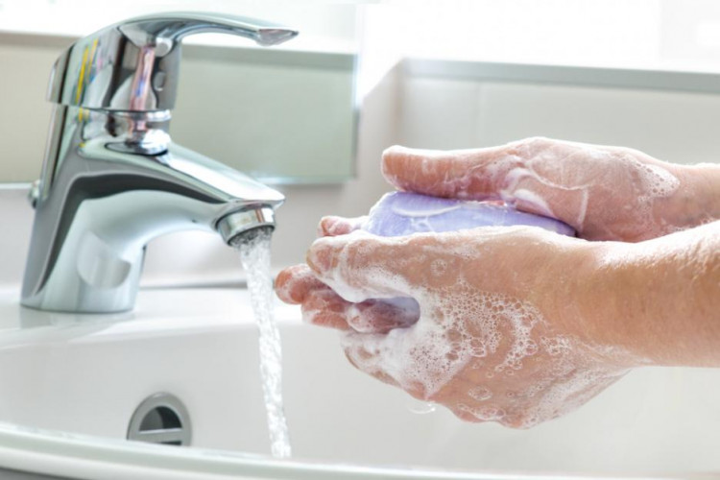
В ИДП насърчаваме добрата респираторна хигиена на работното място:
Погрижили сме се на работното място да има на разположение защитни маски (обикновени маски, не маските N95), както и хартиени кърпички, за онези, които започнат да чувстват симптоми на хрема или кашлица, докато са на работа. Осигурени са и предпразни ръкавици.
Осигурени са кошчета, където да могат да се изхвърлят кърпичките и маските. Защо? Защото добрата респираторна хигиена предотвратява разпространението на COVID-19.

Slide 24
Благодаря за вниманието !
Бъдете здрави и се пазете!

